Slide 1
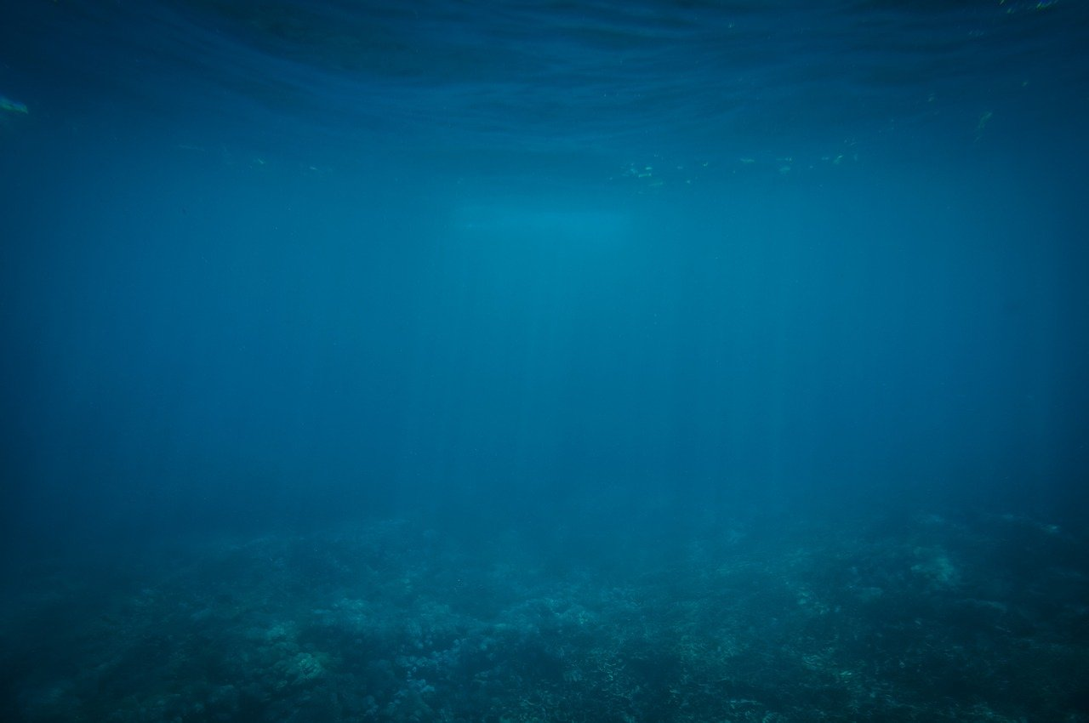
무드보드
Images

Slide 2
무드보드
Color
#92CAFF
#000000
#FFFFFF

Slide 3
무드보드
Fonts
HOME
ABOUT
PORTFOLIO
SKILL
CONTACT

Slide 4








무드보드
Icons

Slide 5
무드보드
HOME
ABOUT
SKILL
PORTFOLIO
CONTACT

Slide 6
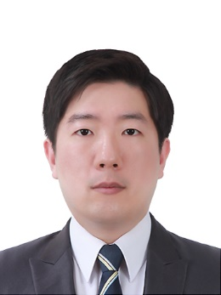
무드보드
ABOUT

Slide 7





무드보드
SKILL

Slide 8
무드보드
PORTFOLIO

Slide 9
무드보드
CONTACT

Slide 10
와이어프레임
ABOUT

Slide 11
와이어프레임
PORTFOLIO
SKILL

Slide 12
와이어프레임
CONTACT

Slide 13
이사선포트폴리오 프로젝트 기획안
프로젝트 제작 팀 정보(팀명: 저스트화이팅)
학번 | 이름 |  | 휴대전화 | 이메일 | 역할
06 | 이사선 |  | 01022721689 | dltktjs2@naver.com | 이미지수집, 제작
프로젝트 기본 기획
프로젝트명 |  | 이사선 포트폴리오
기획목적 |  | 포트폴리오를 만들어 개인의 역량 효율적으로 홍보
시행 후 이익 |  | 개인을 홍보하여 취업이나 프리랜서에 도움이 될 것으로봄
운영체제 |  | Visual Studio Code, Adobe Photoshop 2020
프로젝트 기간 |  | 2021-09-01 ~ 2021-09-29
소요예산 |  | 약 5~10만원
내용요약 |  | 개인용웹을 ABOUT, PORTFOLIO, SKILL, CONTACT로 나눔 ABOUT : 자신의 정보를 작성 PORTFOLIO : 기존의 홈페이지를 수정하여 새로운 제시 SKILL : 자신이 다룰 수 있는 프로그램을 나열하고 숙련도 표시 CONTACT : 연락 받을 수 있는 연락처

